Slide 1
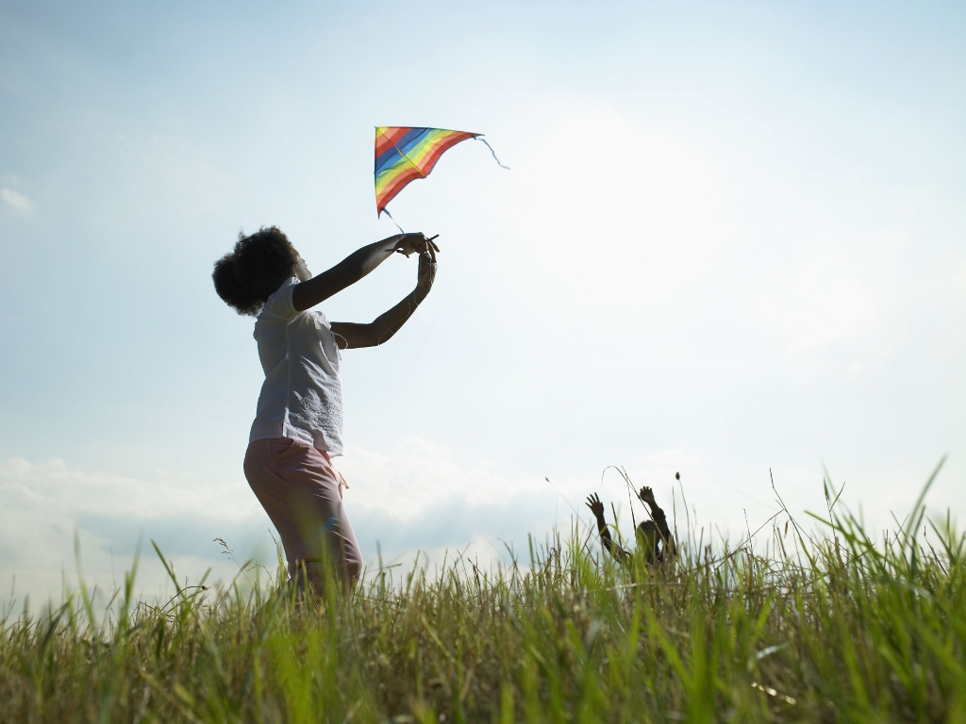
DE ENERGIE[R]EVOLUTIE

Slide 2
Bekijk eerst dit filmpje over het klimaat
Notes:
Pinguïns zonder huis?: http://bit.ly/zonderhuis

Slide 3
DE ENERGIE[R]EVOLUTIE
Jullie gaan een simulatiespel spelen:
Er zijn 3 spelrondes (elke ronde is 5 jaar)
Er zijn 4 teams
Nederlandse regering
Familie Van der Meer
Energiebedrijf Energie™
Milieuorganisatie E&E

Slide 4
^{Bekijk de uitleg van het spel.}
Notes:
Uitleg simulatiespel ‘De Energie[r]evolutie’: https://act.gp/energierevolutie

Slide 5
DE ENERGIE[R]EVOLUTIE
Er is een klimaattop geweest. Dit is een belangrijke vergadering waar wereldleiders afspraken maken om klimaatverandering te stoppen. Ze hebben afgesproken dat over 15 jaar de CO2-uitstoot 25 punten minder moet zijn.
De CO2 uitstoot is nu 100 punten. Over 15 jaar (3 spelrondes) moet het van de wereldleiders 75 punten zijn.
Iedere groep heeft óók een eigen doel.

Slide 6
DE ENERGIE[R]EVOLUTIE
Spelregels
Lees met je team de teaminformatie + actiekaarten van ronde 1.
Bespreek de acties met team. Kies samen één actie. Denk aan je doel!
Schrijf actie + kosten + CO2-punten op de lege kaart. Houd deze kaart zelf.
Lever de gekozen actiekaart + geld in bij de leraar.
Bespreek met de klas alle gekozen acties. Wat gebeurt er met de CO2-meter?
Doe hetzelfde in ronde 2 en 3.

Slide 7
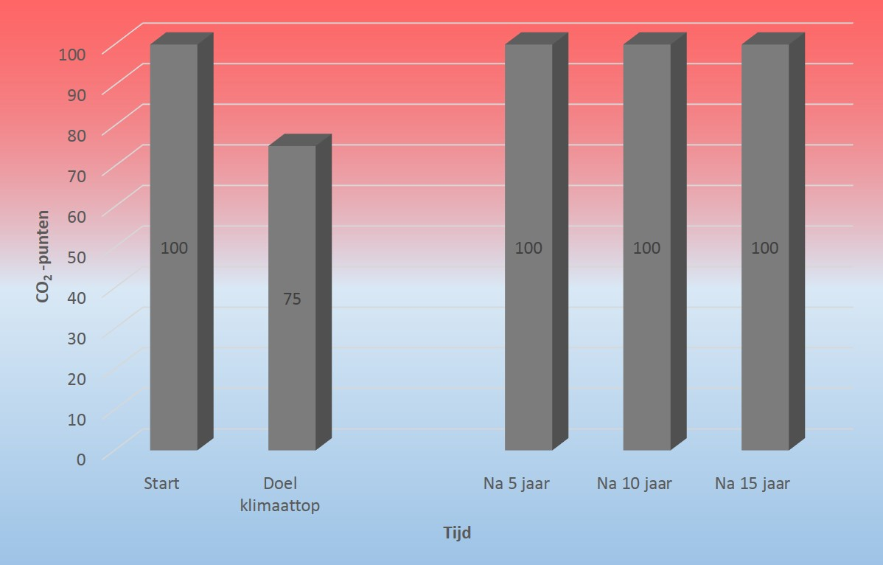
CO2-METER
Notes:
http://www.greenpeace.nl/Global/nederland/docenten/lesmateriaal/lm2/Energie%5br%5devolutie%20CO2-meter.xlsx

